Slide 1
Международная программа «Эко-школы/Зеленый флаг» Мобильная экологическая лаборатория в детском саду
воспитатель Клейменова Л.А.
детский сад № 51
город Рыбинск
Ярославская область 2021 г.

Slide 3
Международная программа «Эко-школы/Зеленый флаг»
Девиз программы:
Множество маленьких дел, которые делаются множеством маленьких людей во многих маленьких местах, могут изменить лицо мира.

Slide 4
Целевые ориентиры на этапе завершения дошкольного образования
ребенок проявляет любознательность, задает вопросы взрослым и сверстникам, интересуется причинно-следственными связями, пытается самостоятельно придумывать объяснения явлениям природы и поступкам людей; склонен наблюдать, экспериментировать.

Slide 6
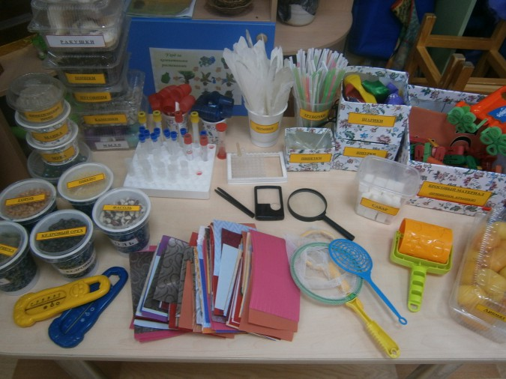
Цель создания эколаборатории
Расширение образовательного пространства дошкольного учреждения с целью активизации познавательных интересов детей к окружающим объектам природы, формирование основ экологической грамотности, навыков экспериментирования и бережного отношения к природе

Slide 7
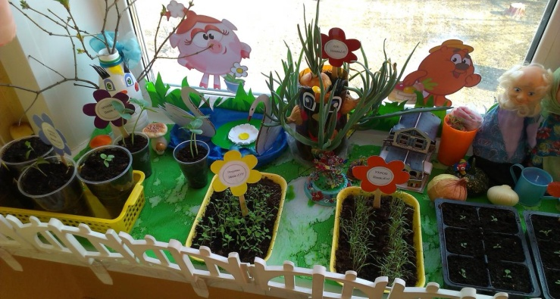
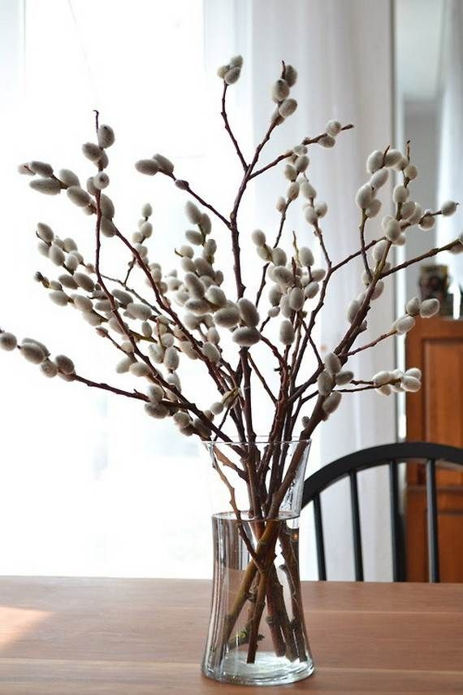
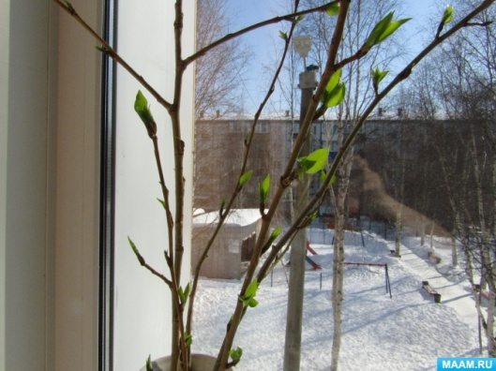
Центр экологии и экспериментирования

Slide 8
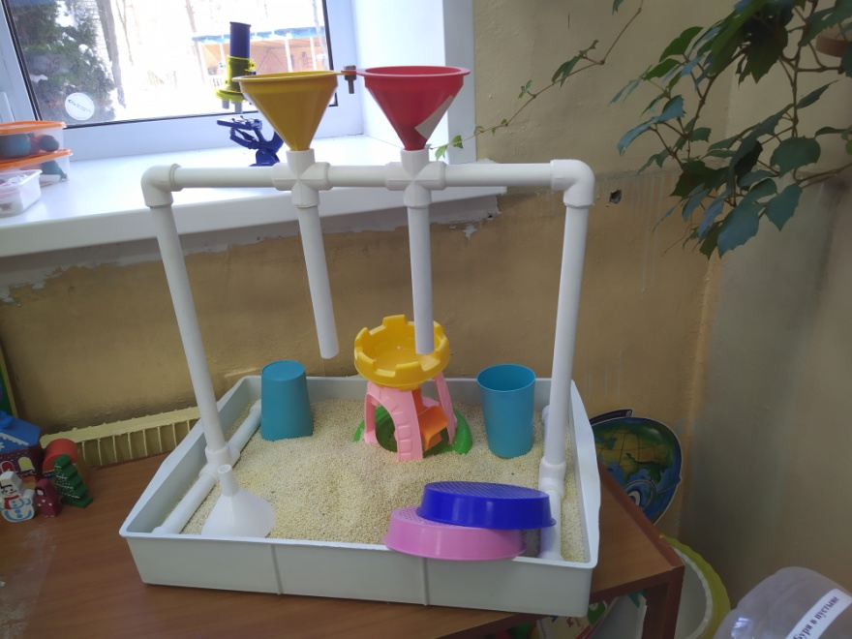
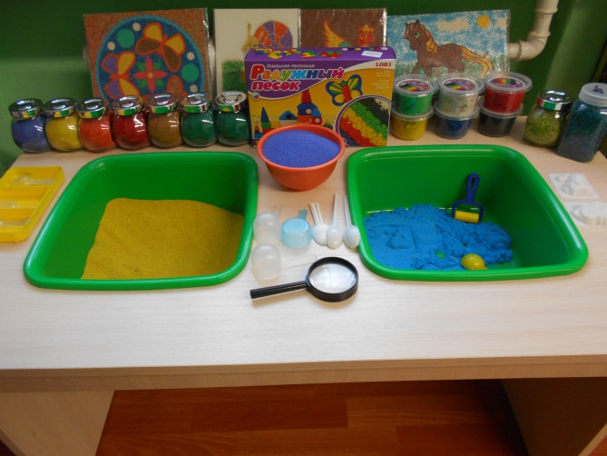
Зона исследовательской деятельности

Slide 9
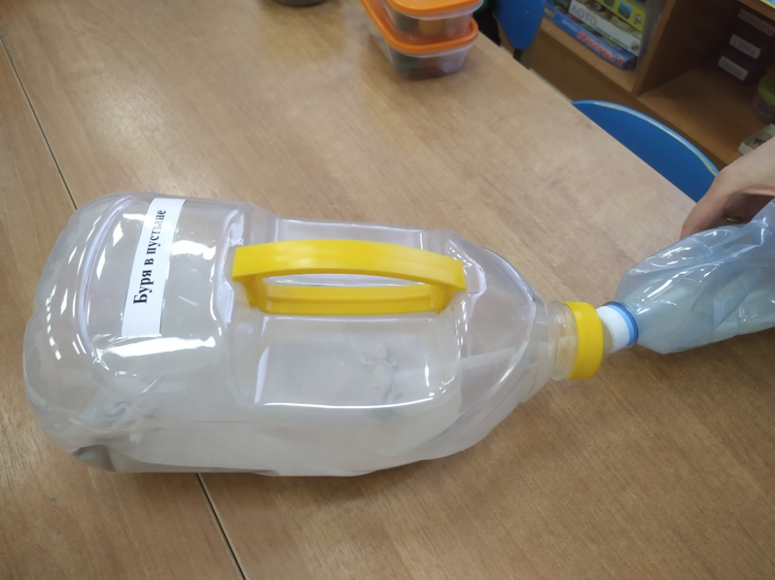
Зона исследовательской деятельности

Slide 10
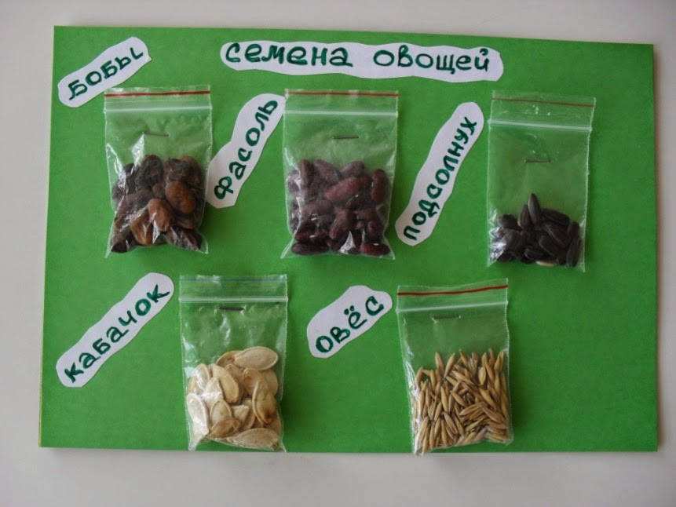
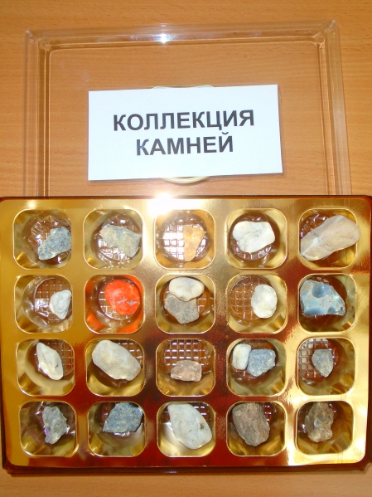
Зона коллекций

Slide 11
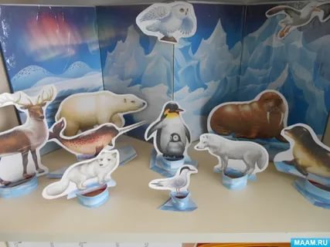
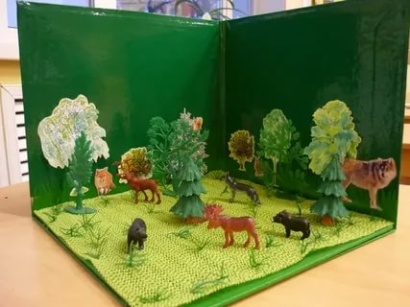
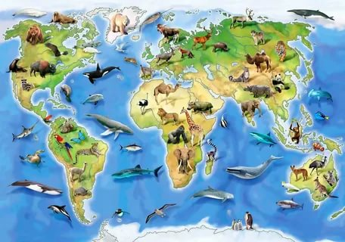
Зона познания

Slide 12
Зона библиотеки

Slide 13
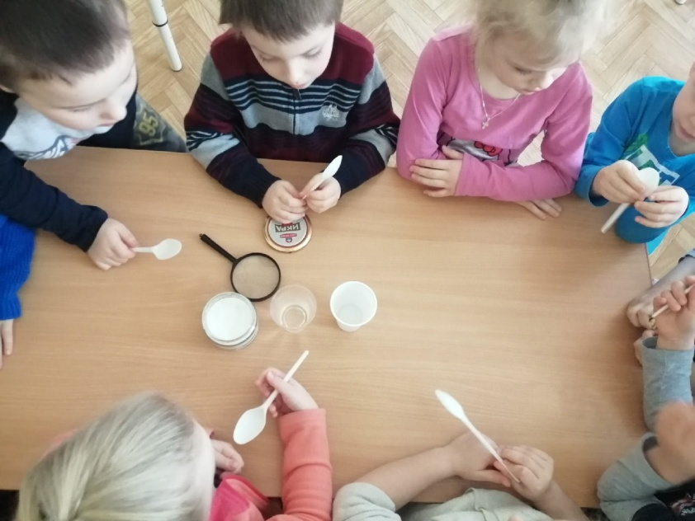
Час открытий в детском саду

Slide 14
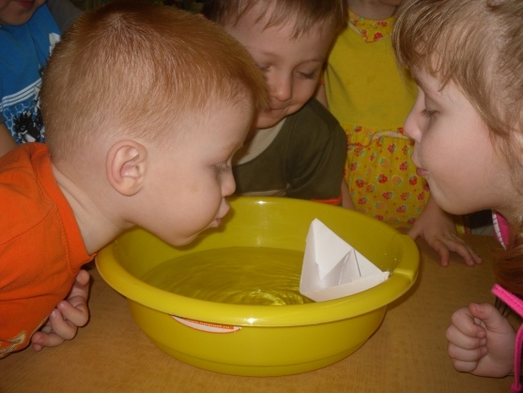
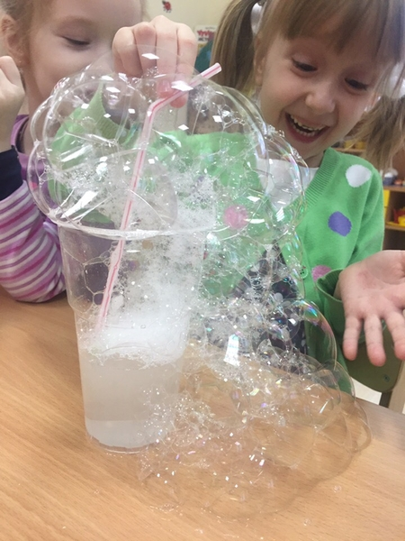
Игры- экспериментирования : дети дошкольного возраста 3-4 года

Slide 15
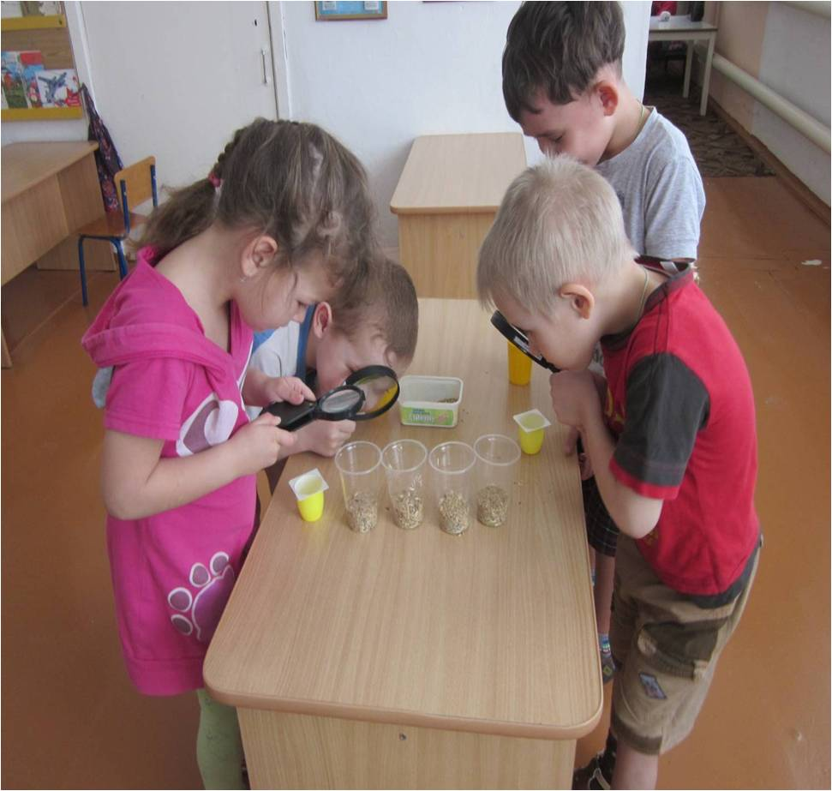
Игры-экспериментирования :дети дошкольного возраста 4-5 лет

Slide 16
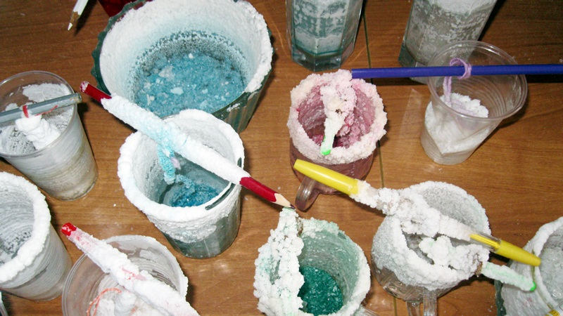
Игры-экспериментирования :дети дошкольного возраста 5-7 лет

Slide 17
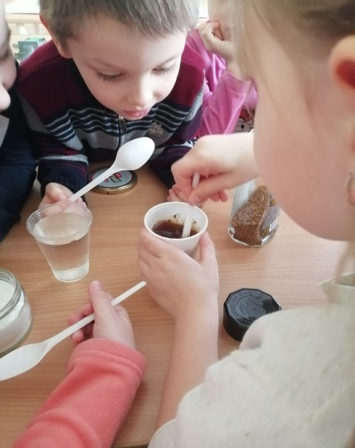
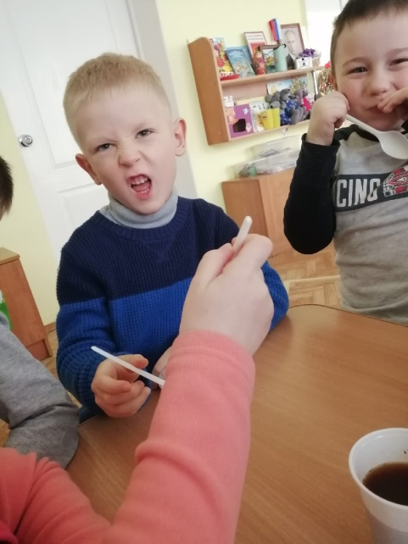
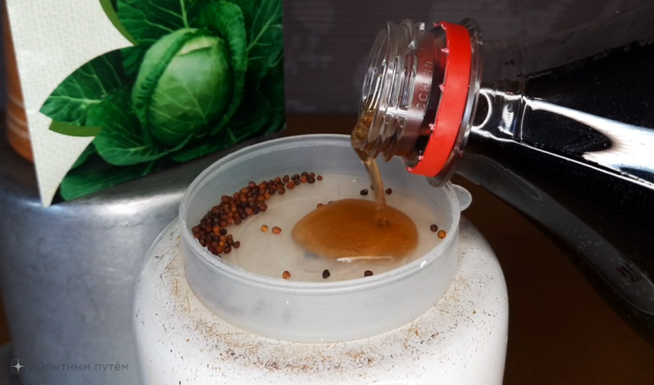
Игры-экспериментирования :дети дошкольного возраста 5-7 лет

Slide 18
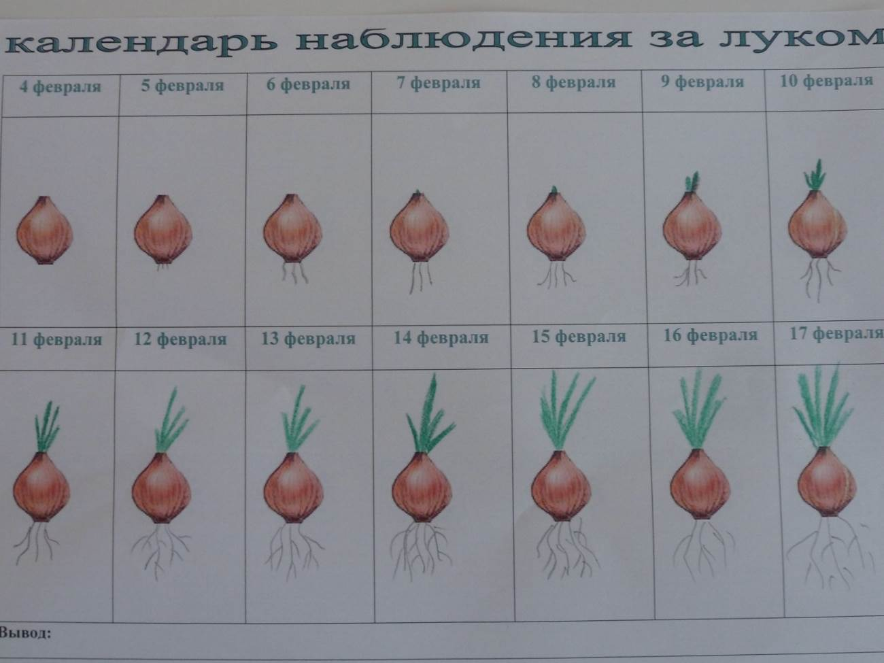
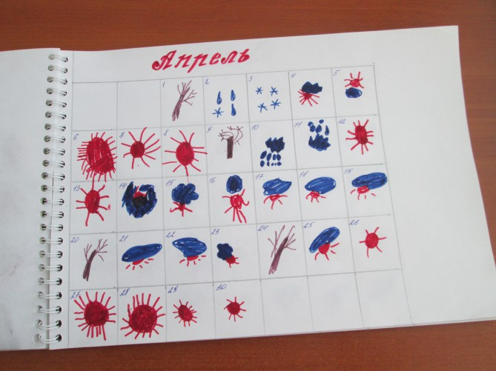
Результаты исследовательской деятельности

Slide 19
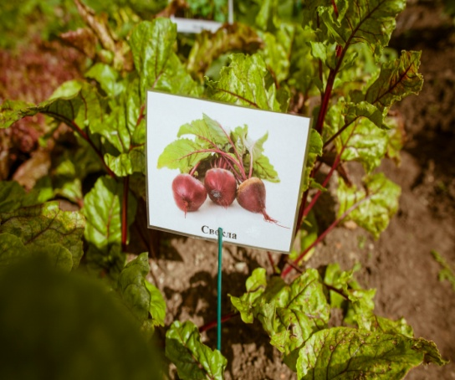
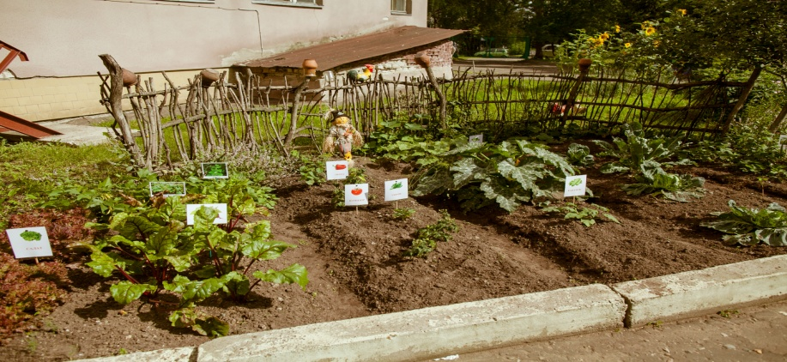
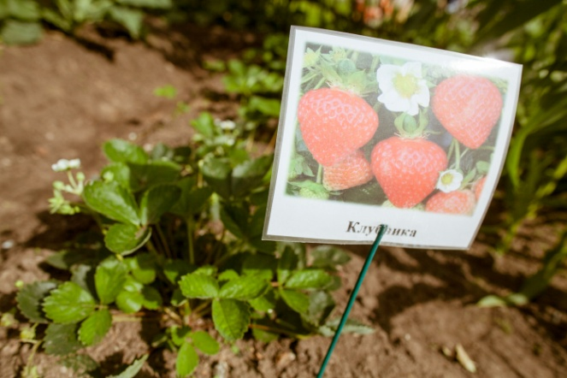
Огород

Slide 20
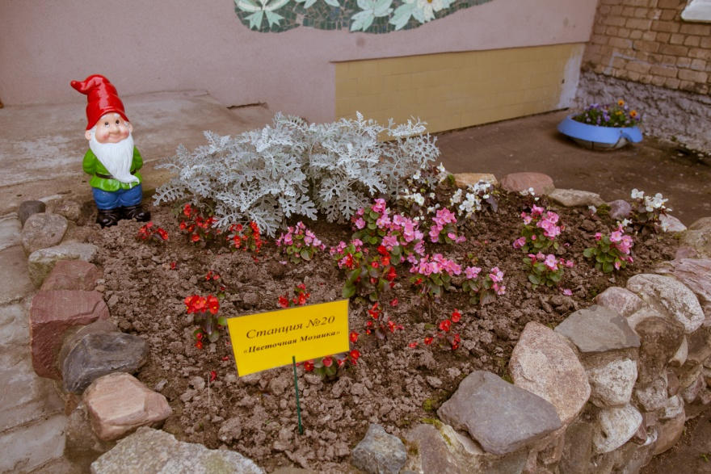
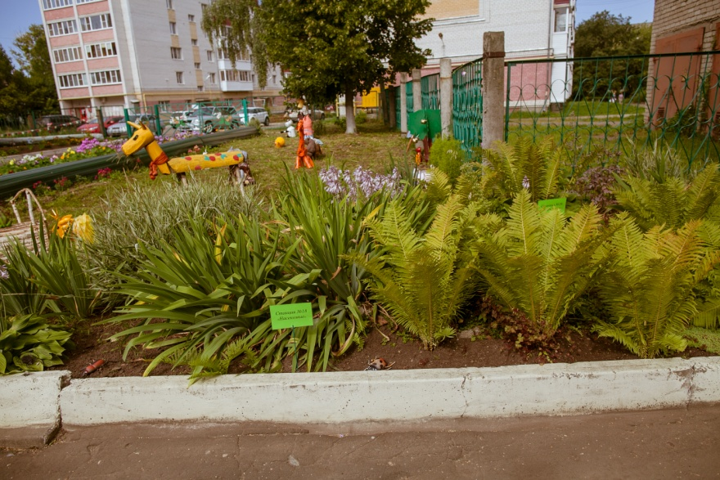
Экологическая тропа

Slide 21
…Умейте открыть перед ребенком в окружающем мире что-то одно, но открыть так, чтобы кусочек жизни заиграл перед детьми всеми красками радуги. Оставляйте всегда что-то недосказанное, чтобы ребенку захотелось ещё и ещё раз возвратиться к тому, что он узнал…
В. А. Сухомлинский

